Slide 1

GIMNASIO MVC
1151787 Yorman Morales
1151766 Anderson Ochoa
1151761 Jhon Gamboa

Slide 2

Creación del proyecto
Iniciamos el desarrollo de este con la creación de sus distintos componentes como el modelo, vista, control.
Con sus paquetes y las clases que componen cada aspecto de este programa.
Modelo
Vista
Control

Slide 3
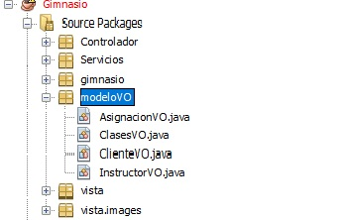
MODELO
Este paquete contiene cuatro clases de las cuales se almacena la información de las distintas variables.
Como se ve en la imagen en el
paquete de modeloVO. Dentro
del paquete modelo encontramos
las clases particulares donde se
almacenara la información de los
clientes instructores entre otros.

Slide 4
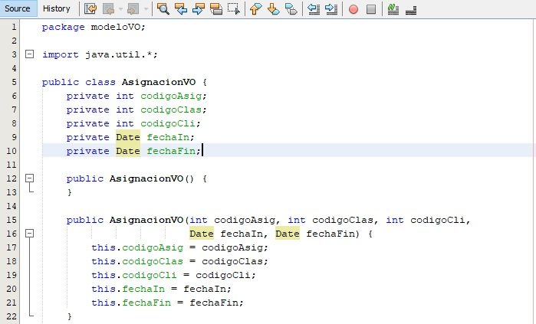
Modelo – asignacionVO
En la asignaciónVO se almacenara los siguientes datos.
Con estos atributos se realizara acciones mas adelante .

Slide 5
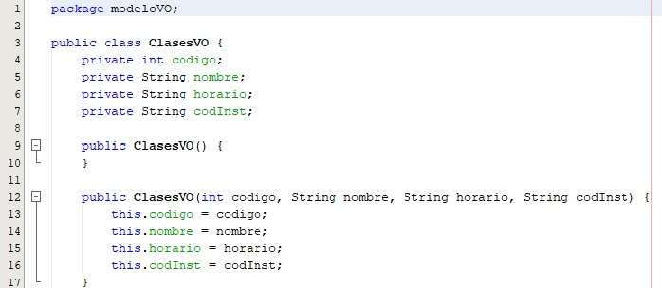
Modelo – clasesVO
En la clasesVO se almacenara los siguientes datos.
Con estos atributos se
realizara acciones mas adelante .

Slide 6
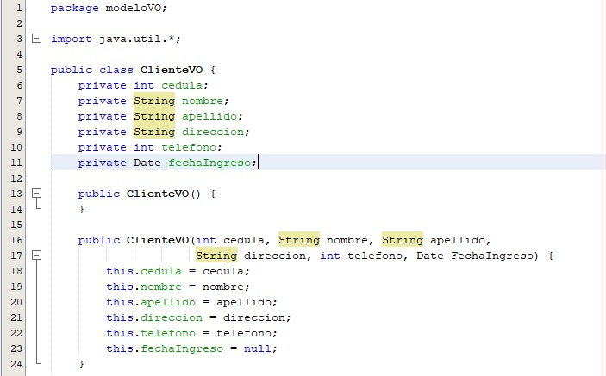
Modelo – clienteVO
En la clienteVO se almacenara los siguientes datos.
Con estos atributos se
realizara acciones mas adelante .

Slide 7
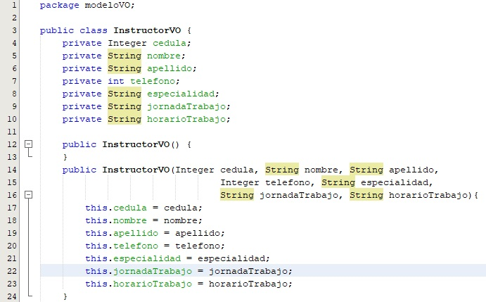
Modelo – instructorVO
En la instructorVO se almacenara los siguientes datos.
Con estos atributos se
realizara acciones mas adelante .

Slide 8
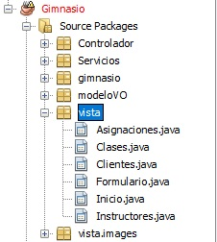
Vista
En el paquete de vista tenemos lo que son las interfaces ya diseñadas y mejoradas en donde el cliente o usuario podrá realizar acciones donde faciliten el funcionamiento de el gimnasio y el manejo de información de este. Además de facilitar información agiliza los mecanismos internos del gimnasio.

Slide 9
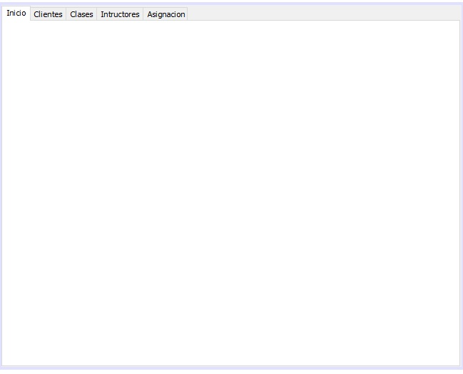
Vista – formulario
En este JFrame principal es donde se integran y se almacenan los diferentes paneles de nuestro programa Gimnasio.
Compuesto por:
Inicio
Clientes
Clases
Asignación
Instructores

Slide 10
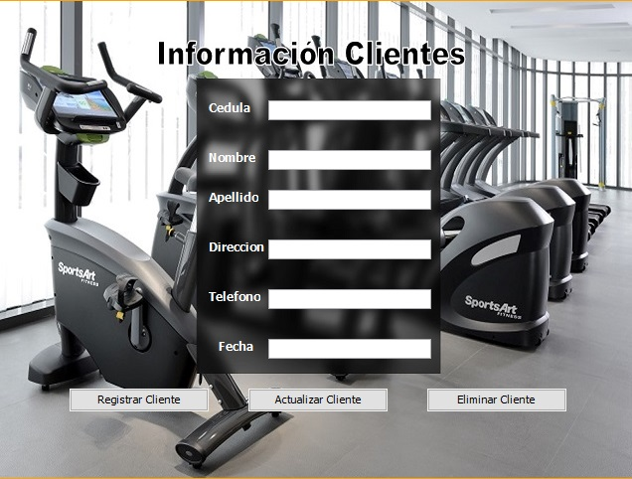
Vista - clientes
En esta ventana se almacena y se interactúa con la información de los clientes de nuestro gimnasio donde este podrá registrarse, actualizar sus datos o eliminar su registro si este lo desea.

Slide 11
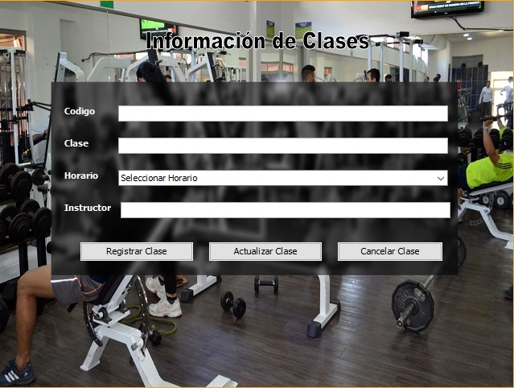
Vista – clases
En esta pestaña el cliente podrá consultar las clases que dará nuestro gimnasio y dependiendo de su disponibilidad y su preferencia podrá registrarla o no.

Slide 12
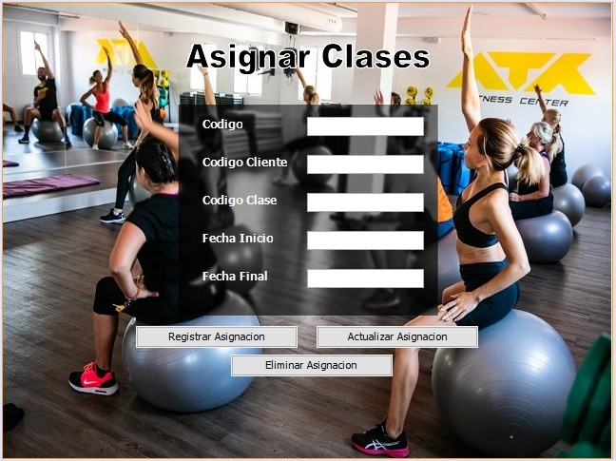
Vista – asignaciones
En esta interfaz después de que el cliente se haya registrado podrá acceder a nuestro menú de clases, donde podrá programar a su preferencia y a su disposición.

Slide 13
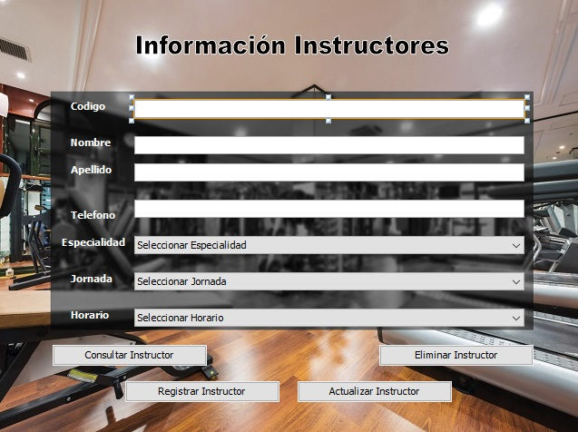
Vista – instructores
En esta interfaz se podrá registrar los instructores que estarán laborando en determinadas jornadas con sus clases además de poder actualizar su información o eliminarla de ser necesario.

Slide 14
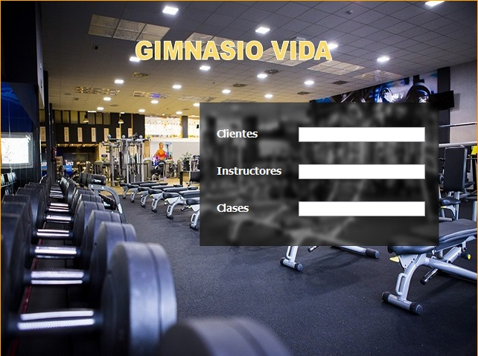
Vista – inicio
En esta interfaz se mostrar la información actual la cantidad de instructores laborando las clases y los clientes que se han registrado.

Slide 15
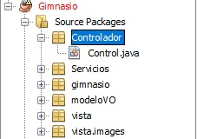
Control
En este paquete encontraremos los escuchadores de cada panel de nuestro programa, donde se ejecutan las distintas acciones (eliminar, guardar, consultar, actualizar).

Slide 16
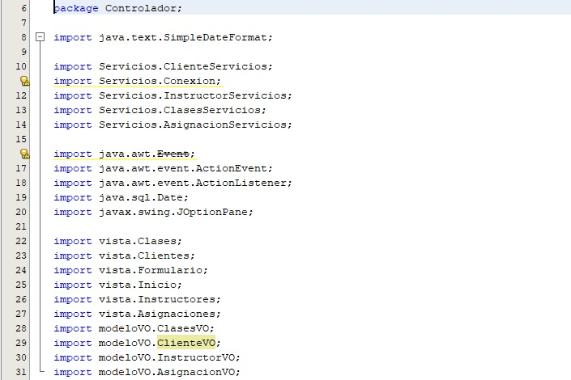
Comenzamos importando todos los recursos necesarios para poder llevar acabo las diversas acciones dentro de esta.

Slide 17
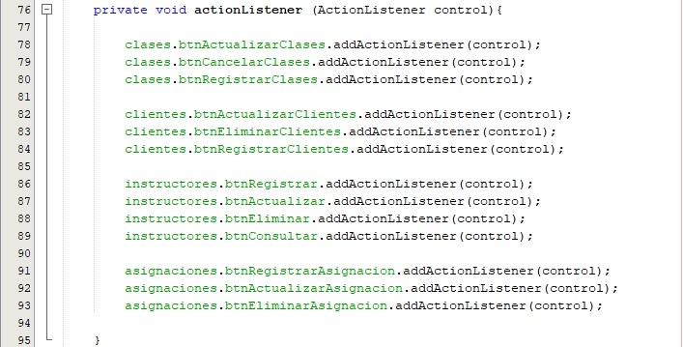
A continuación se añaden todos los escuchadores de los diversos paneles existentes en nuestro programa, comenzando con la clase a la que pertenece el nombre de la variable seguido de comando de actionListener();
Ej:
clases.btnActualizar.addActionListener();

Slide 18
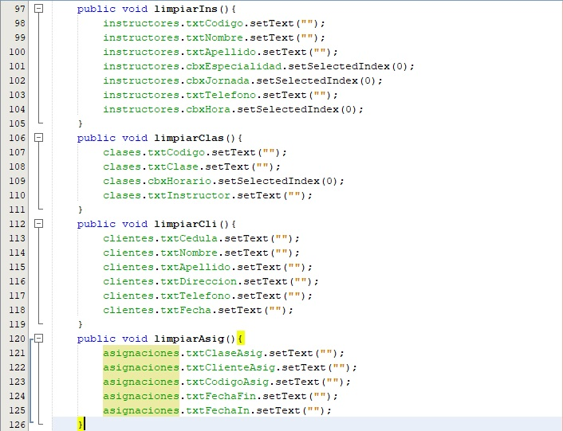
Continuando con los botones de limpiar de las diferentes interfaces para poder ejecutar esta acción en nuestro programa.
Comenzando con la clase a la que pertenece, el nombre de el atributo seguido de el comando setText();
Ej:
Clases.txtCodigo.setText();

Slide 19
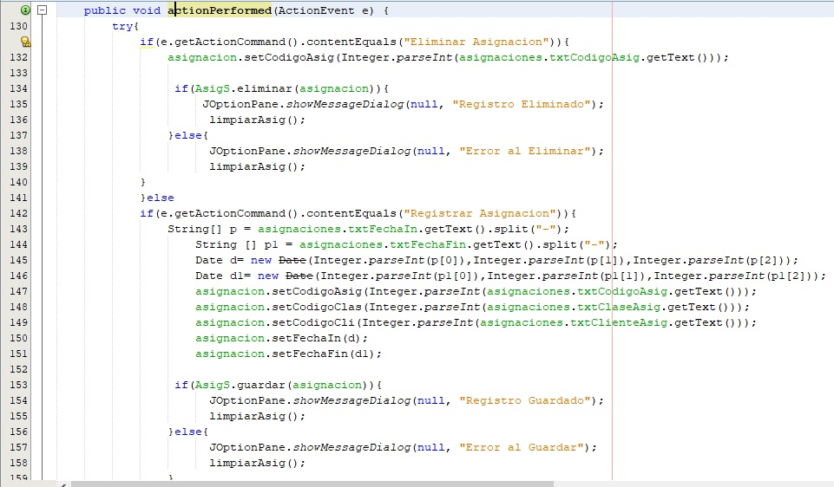
Después de los escuchadores se realizan los eventos de estos por lo cual necesitamos el método de actionEvent();.
Donde con cada acción que se lleve acabo en el programa se ejecuta un evento ya sea en cuadros de texto o mensajes proyectados.
Esto con cada actionListener.

Slide 20
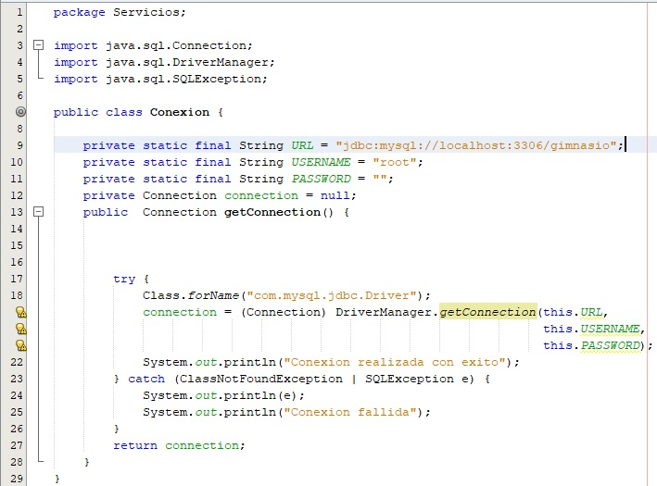
Conexión
Después de completar el modelo principal de nuestro programa se realiza la conexión de este a una base de datos donde se guardara y mostrara toda la información antes recopilada.

Slide 21
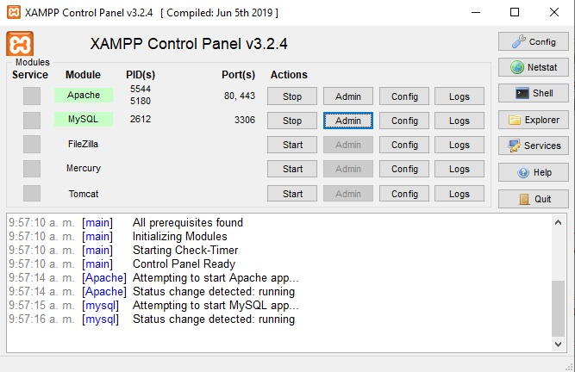
Base De Datos.
Se crea una base de datos con la ayuda de XAMPP

Slide 22
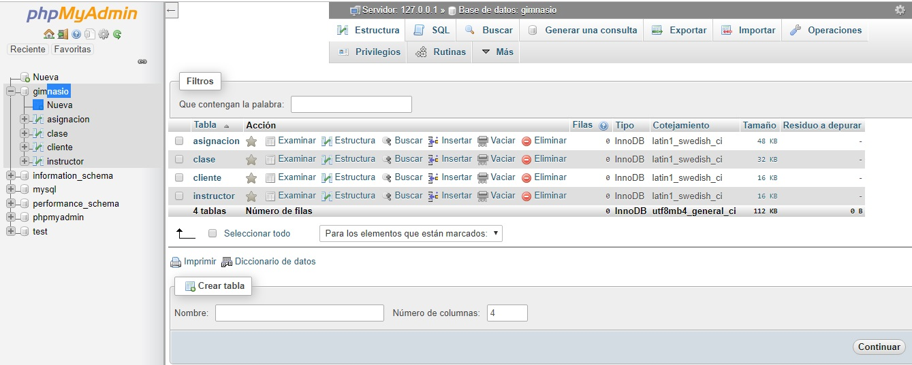
Base De Datos.
Después con el localhost saldrá esto en algún servidor de preferencia

Slide 23
Funcionamiento
Al finalizar con el enlace y la implementación tanto de los escuchadores y de sus eventos se realiza como tal los registros en cada interfaz como se mostrara a continuación.
Primero se registra al cliente con todos sus datos principales al realizar esta acción arrojara una ventana avisando si se registro con éxito.

Slide 24
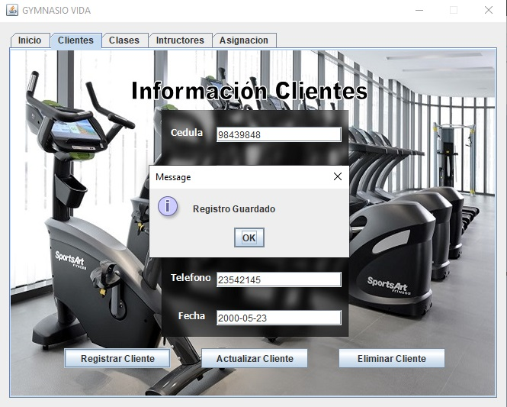

Slide 25
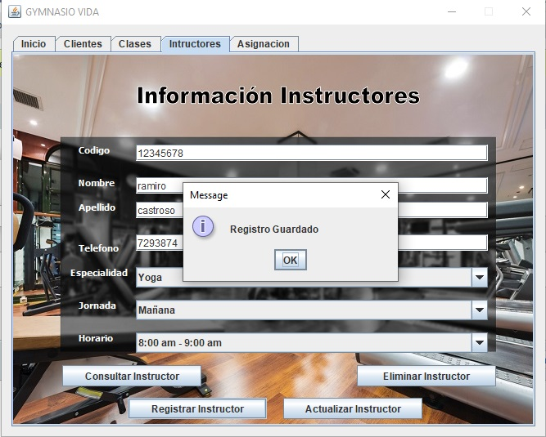
Después se debe registrar un instructor para habilitar clases

Slide 26
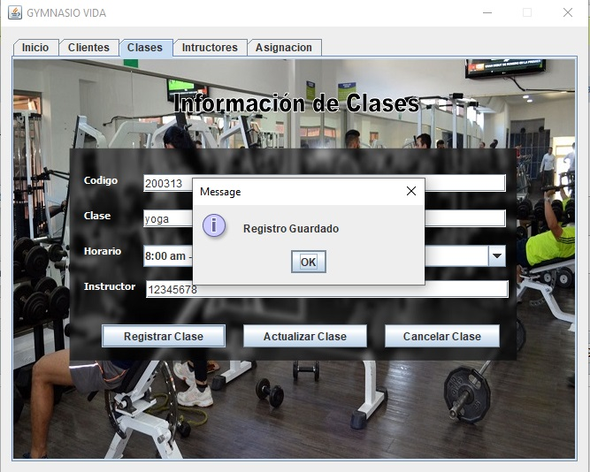
Después de hacer estos registros el cliente puede buscar si hay clases con instructor disponible para realizar la asignación de esta.

Slide 27
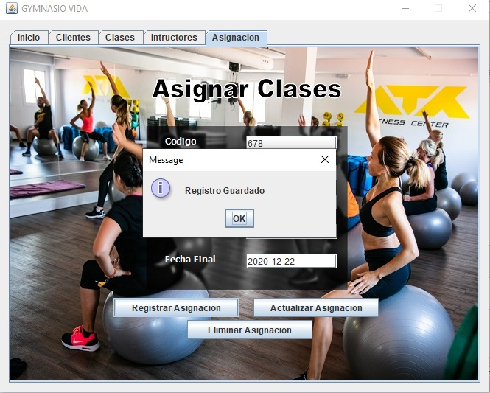
Continuando con la asignación de la clase al cliente para que pueda comenzar con su entrenamiento común y corriente.

Slide 28
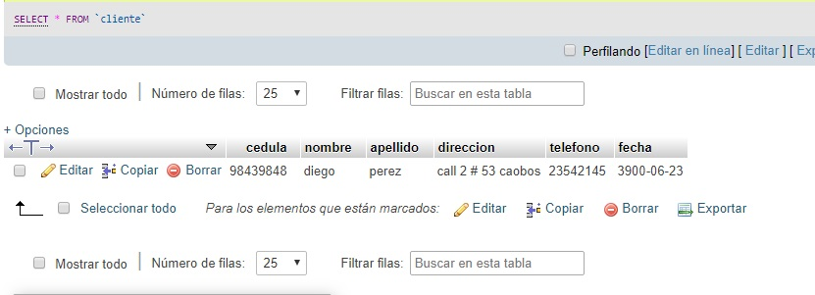
Al finalizar este proceso en la base de datos deben aparecer los registros antes guardados en nuestra aplicación para verificar que la conexión fue exitosa.

Slide 29
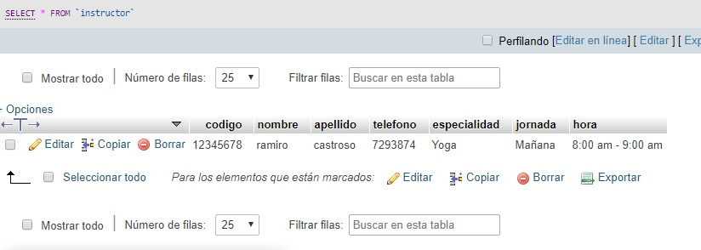

Slide 30
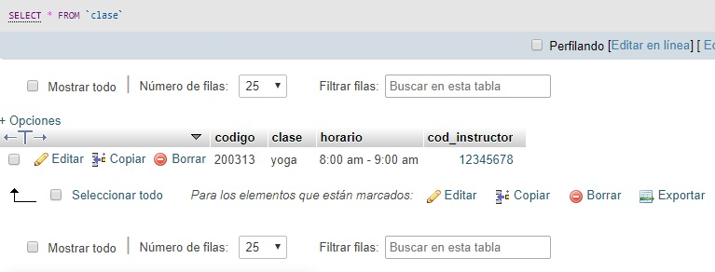

Slide 31
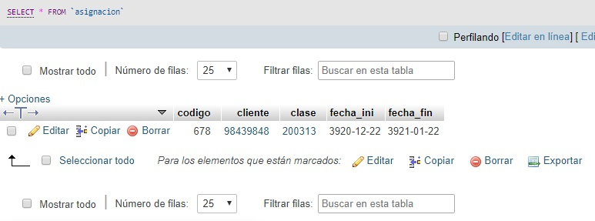

Slide 32
Gracias

